Slide 1
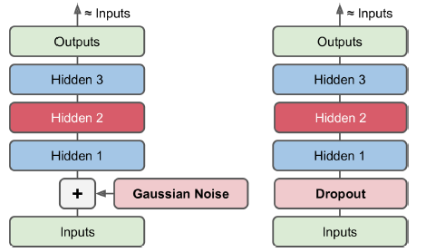
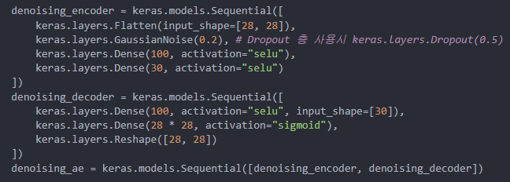
17.6 잡음 제거 오토인코더
■ 잡음 제거 오토인코더 (Denoising Autoencoder)
: 잡음을 제거하는 연습을 하면서, Reconstruction에 대한 성능뿐만
아니라, 실제로 발생된 잡음에도 대응력 향상
■ 잡음을 넣는 방법
: Dropout이나 가우시안 잡음 활용
평균이 0이고 표준편차가 2인 가우시안 노이즈
50%의 확률로 Dropout

